Slide 1
作业答案

Slide 2
第八章

Slide 3
第八章
习题8.2 机器学习(周志华) 参考答案 第八章 集成学习 - 好文 - 码工具 (matools.com)
习题8.6 机器学习（周志华）课后习题 - 知乎 (zhihu.com)

Slide 4
第九章

Slide 5
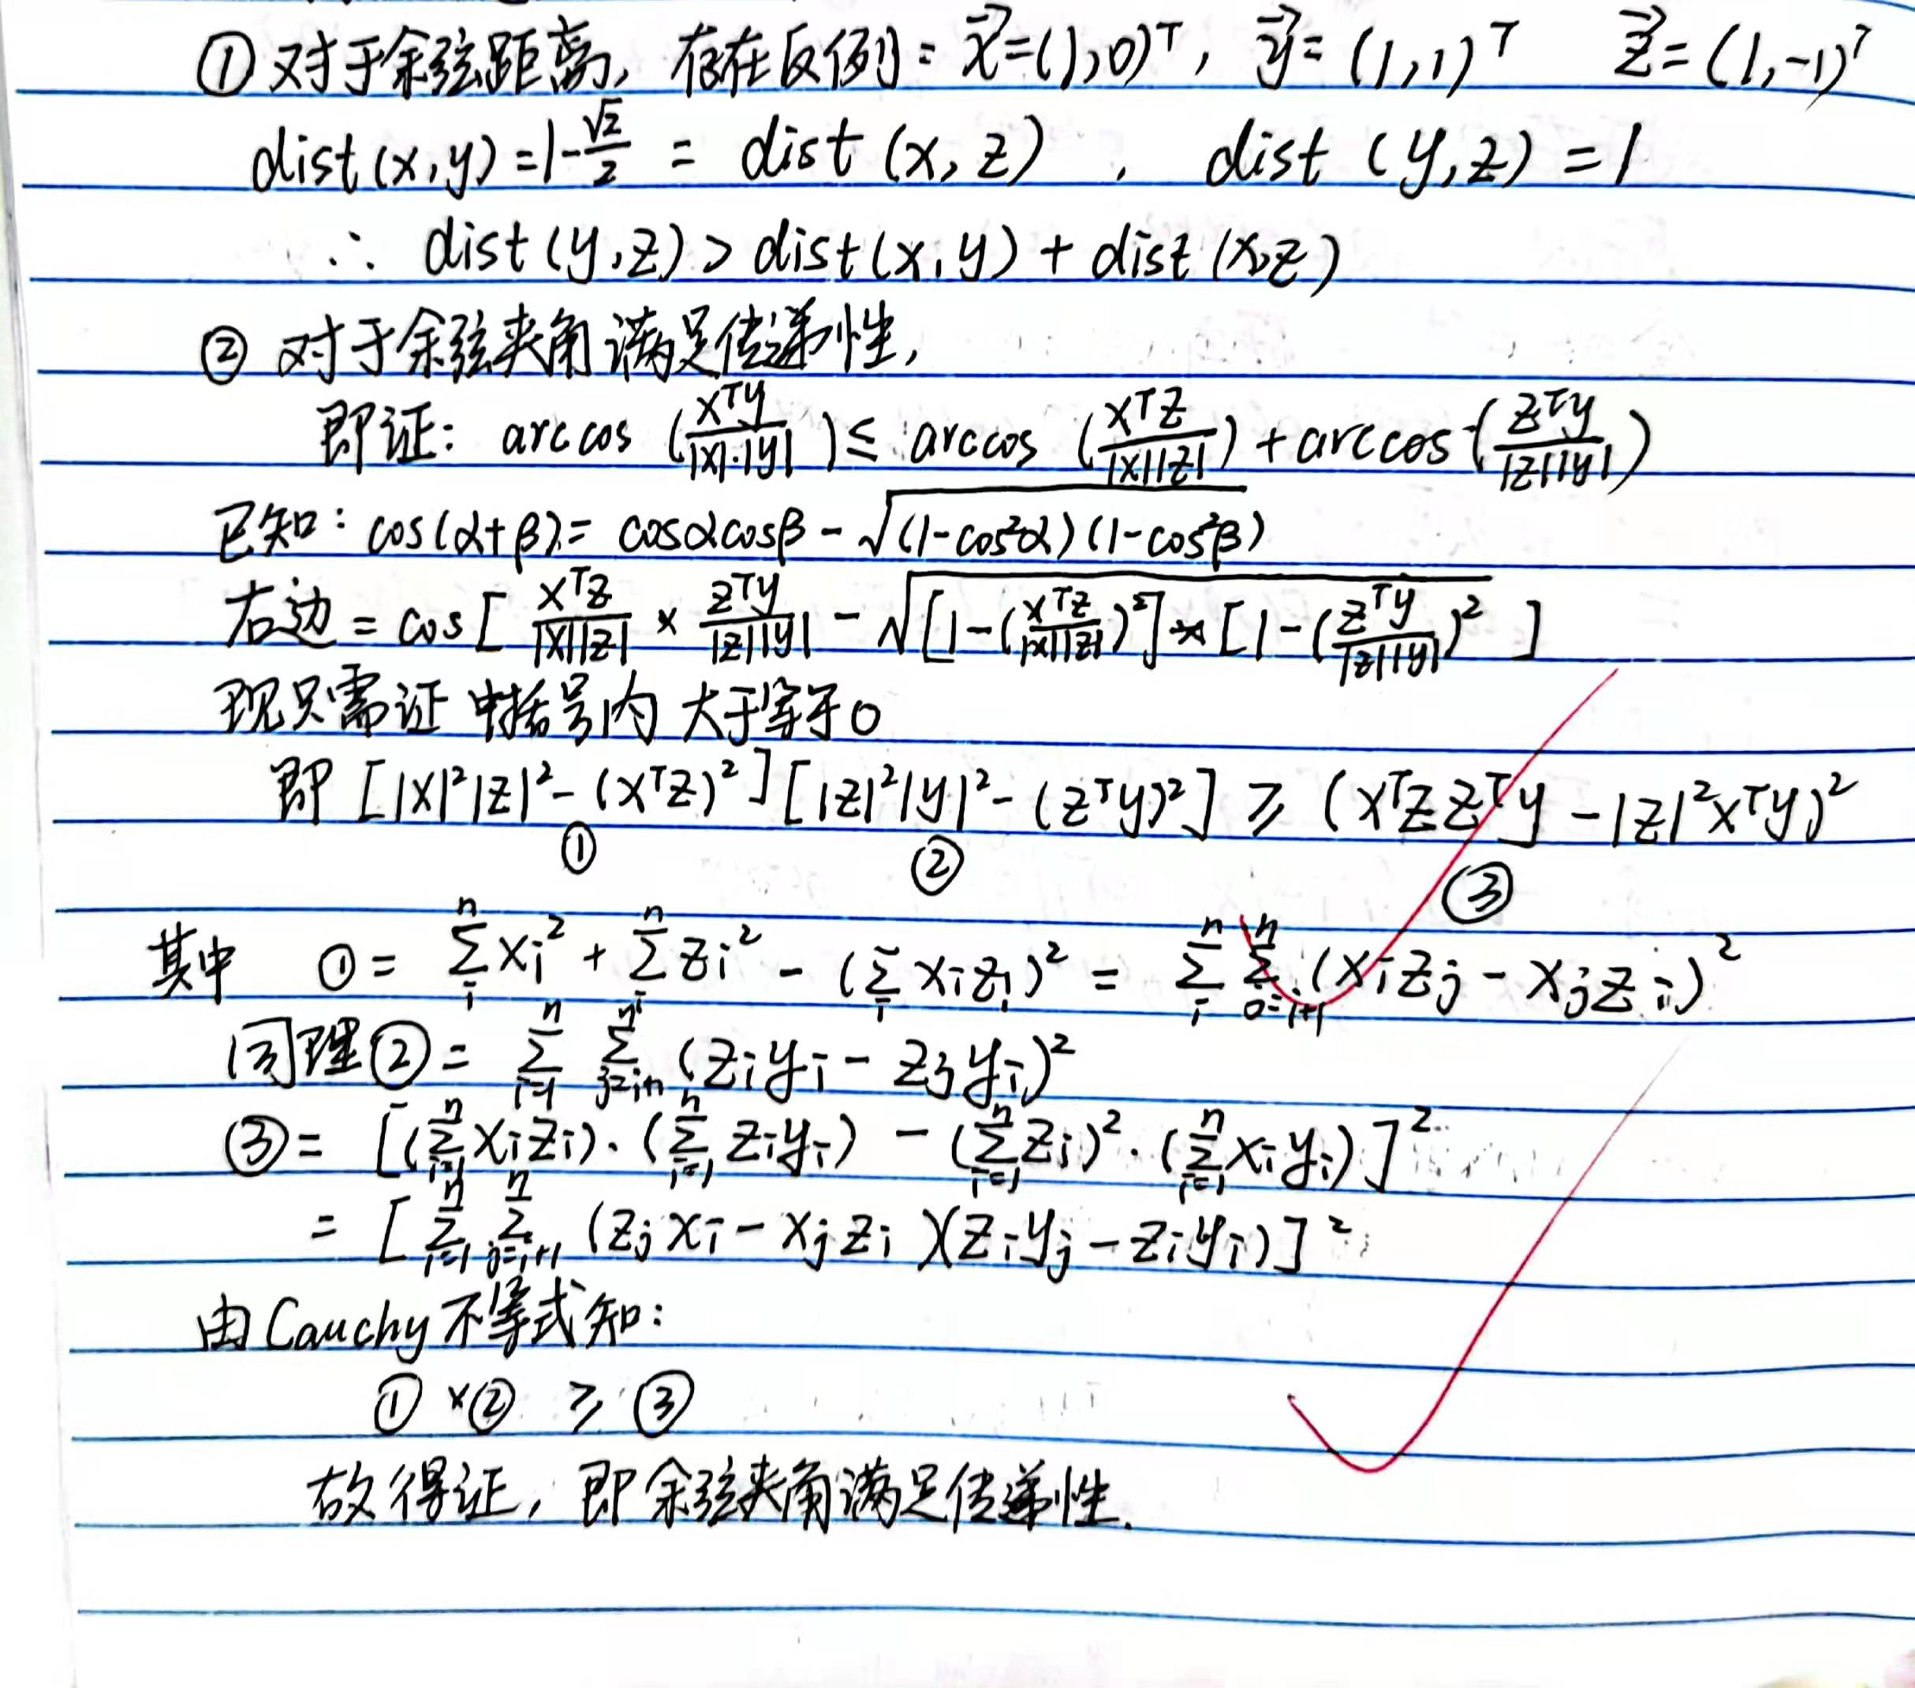
给定任意的两个相同长度向量$x,y$，其余弦距离为$1−\frac{x^{⊤}y}{\left|x\right|\left|y\right|}$，证明余弦距离不满足传递性，而余弦夹角$arccos\left(\frac{x^{⊤}y}{\left|x\right|\left|y\right|}\right)$满足

Slide 6
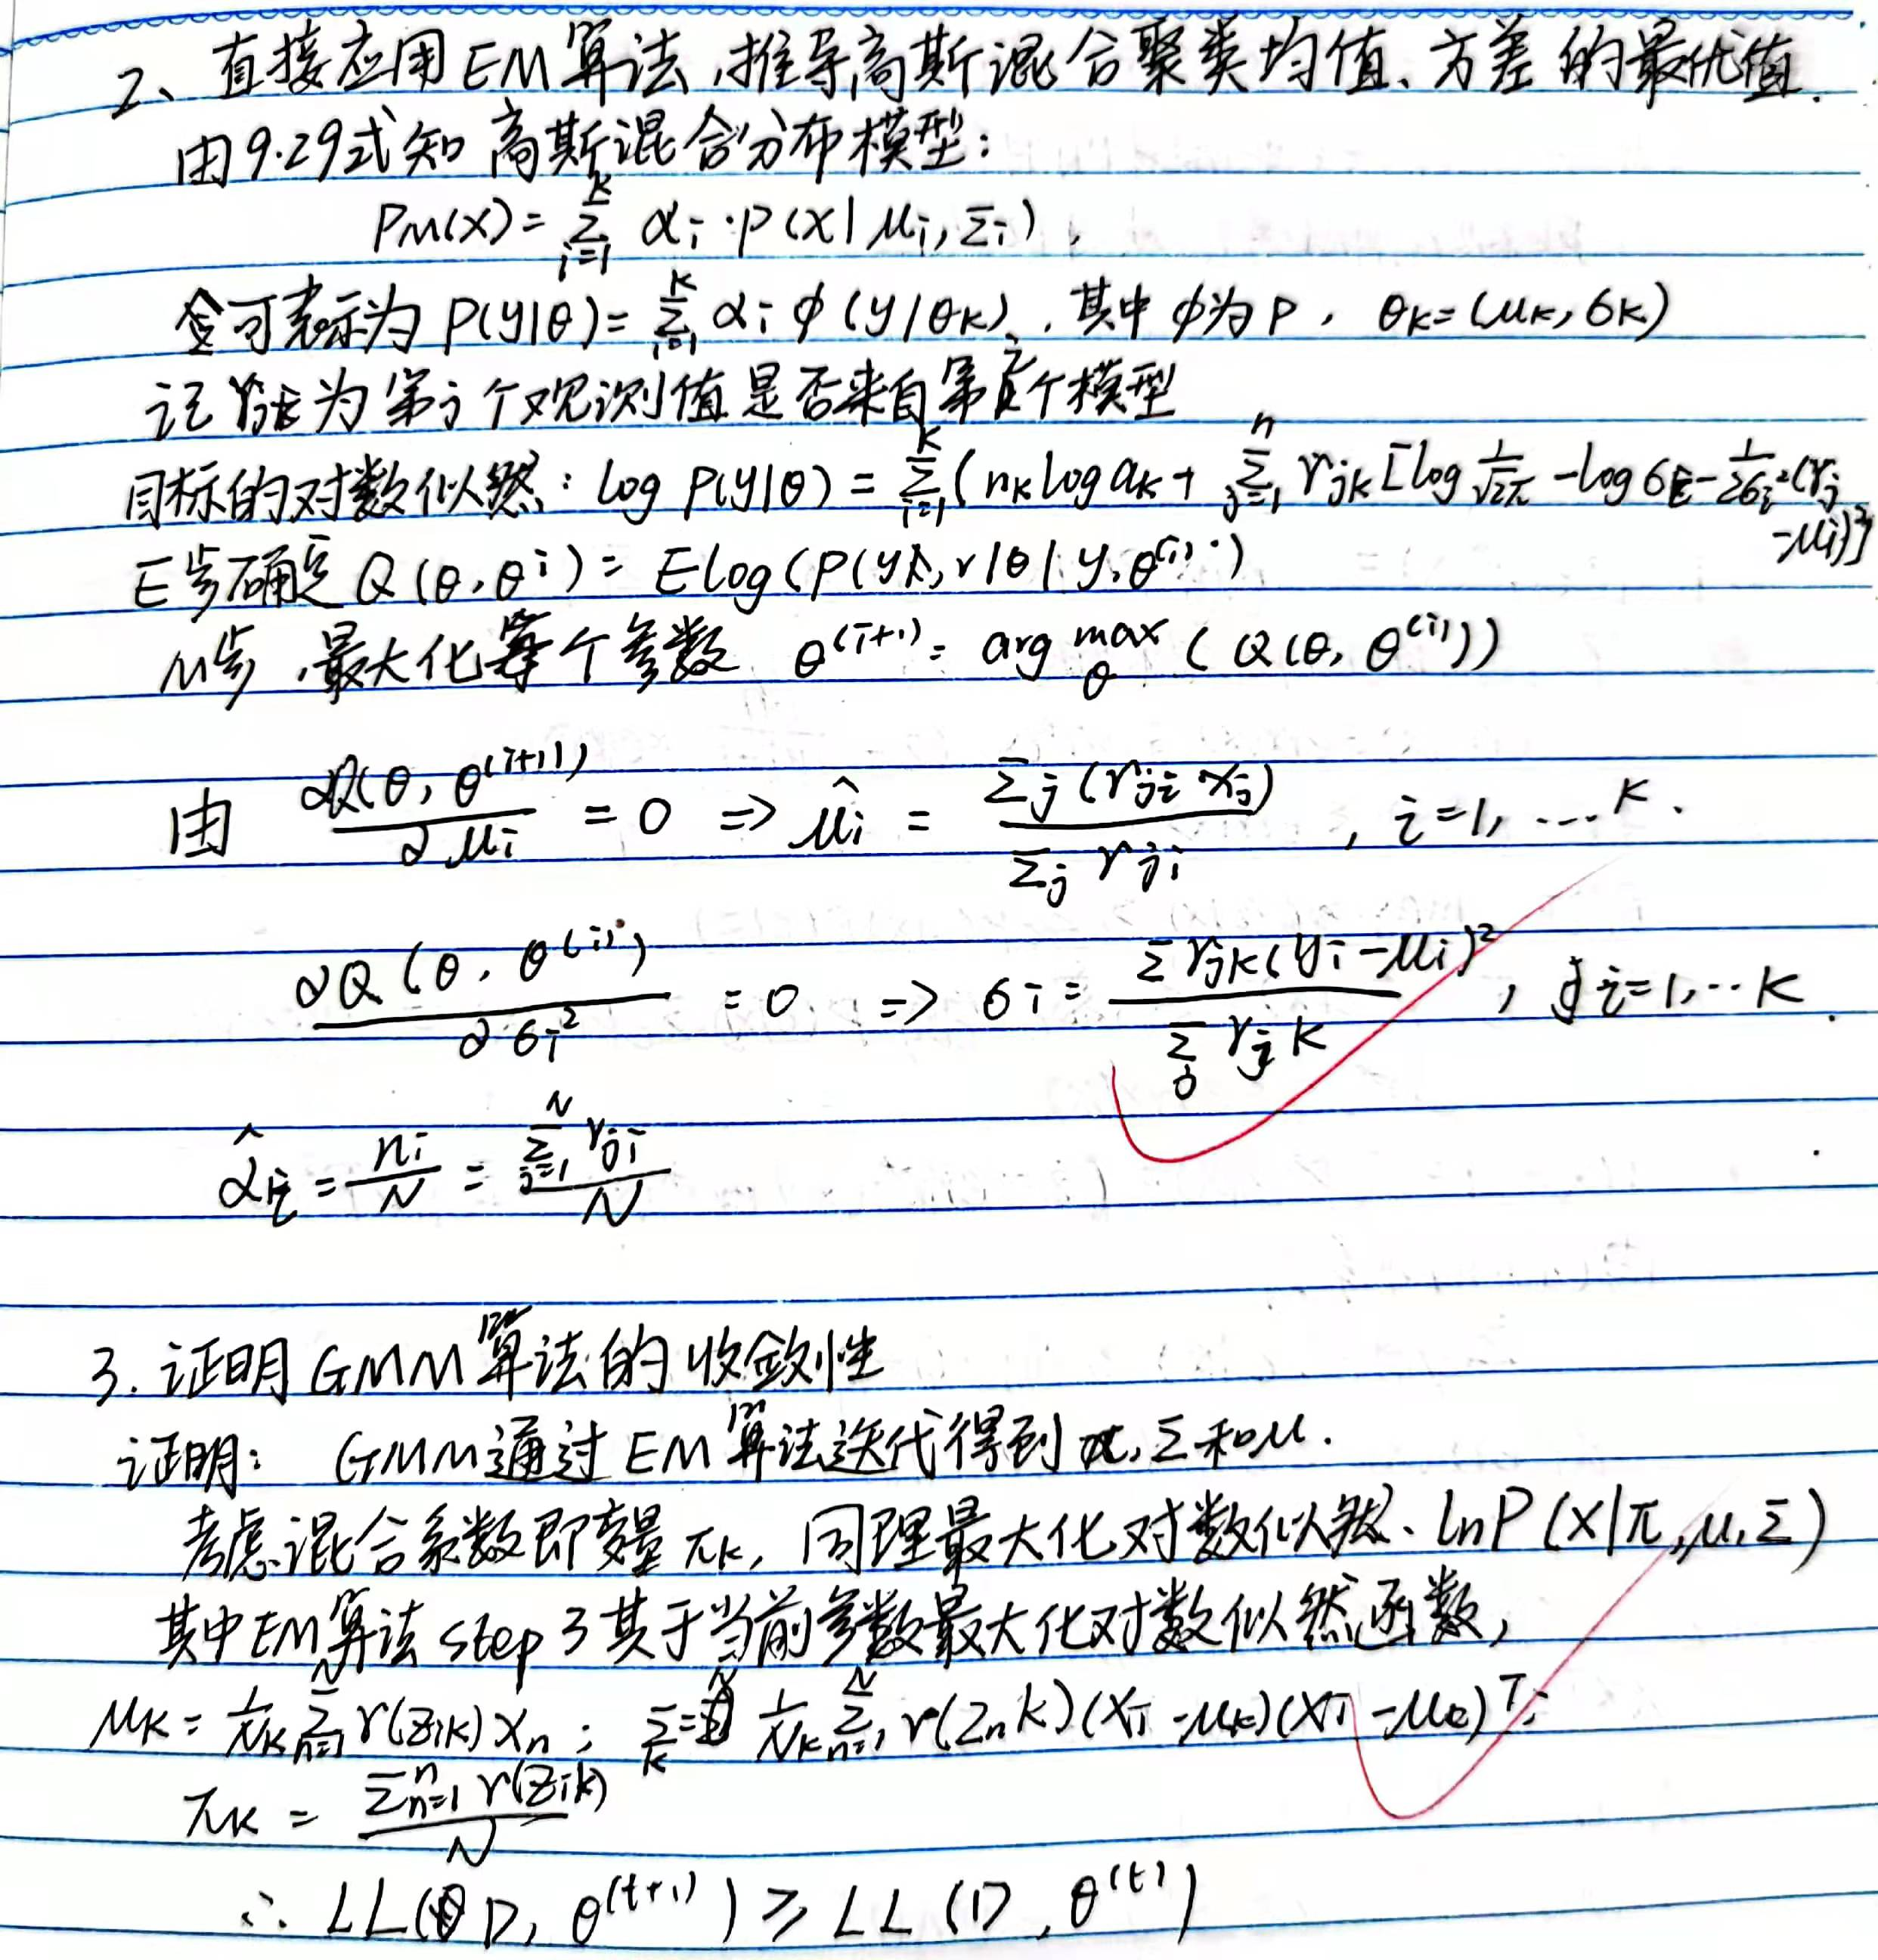
直接应用EM算法，推导高斯混合聚类均值、方差、和混合系数的最优值。
证明GMM算法的收敛性

Slide 7
第十章

Slide 8
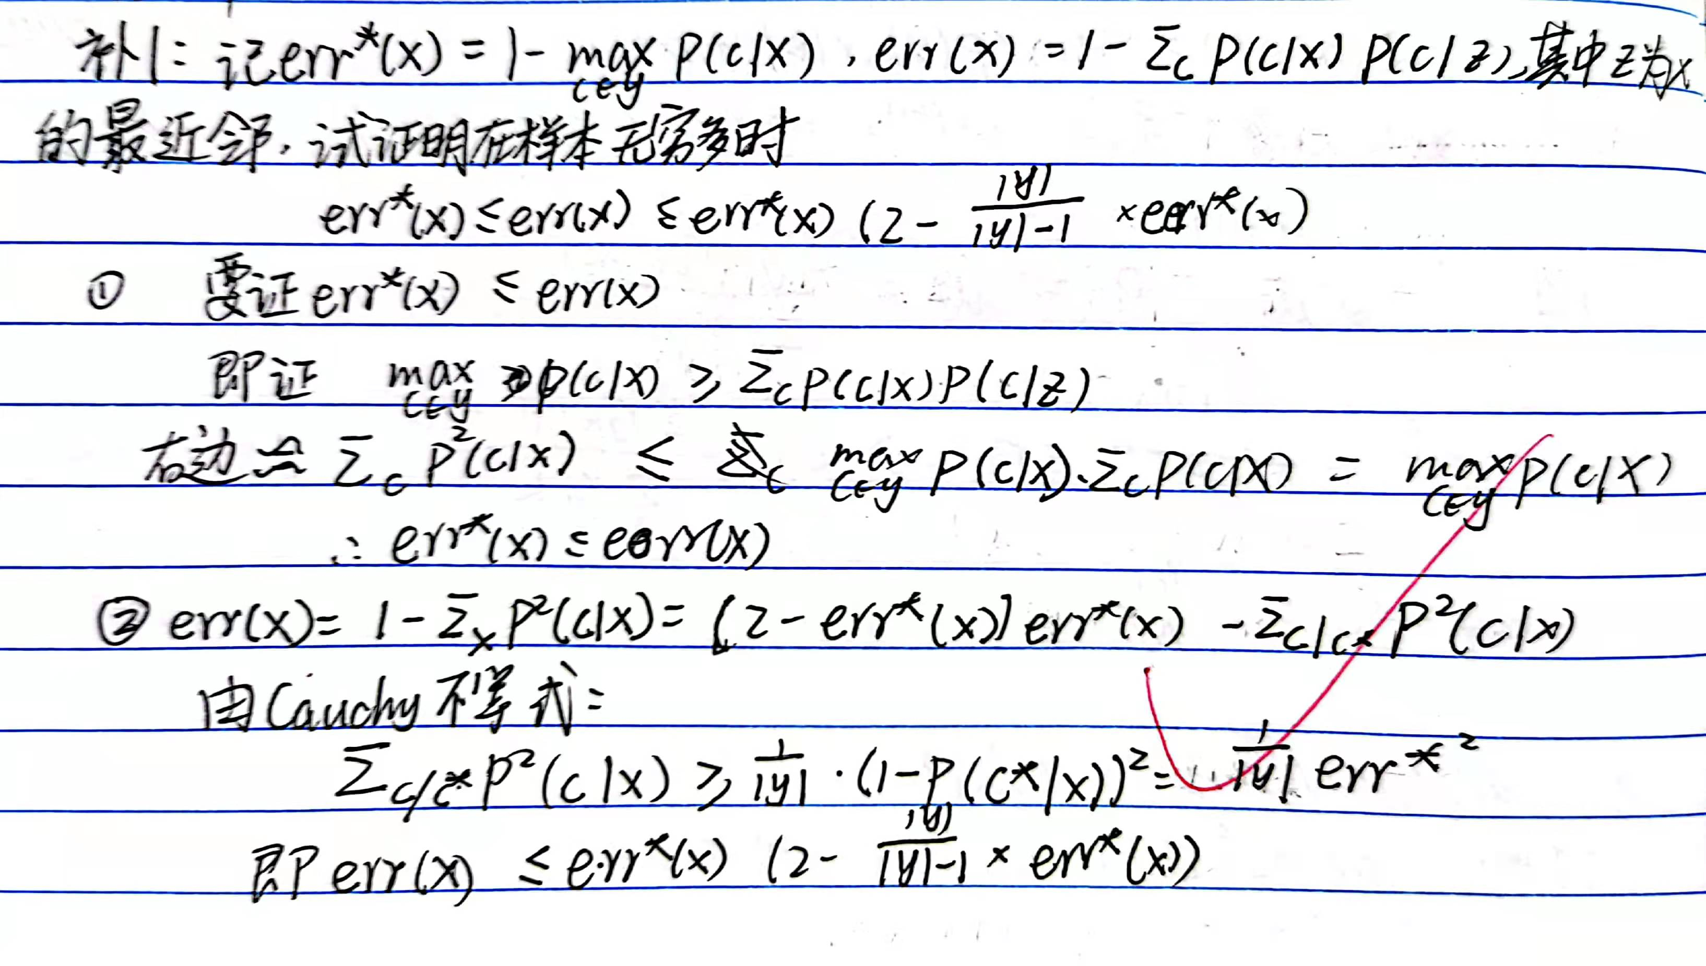
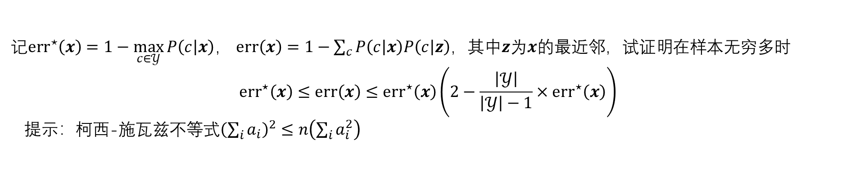
记${err}^{⋆}\left(x\right)=1−\max_{c∈𝒴}{P\left(c | x\right)}$， $err\left(x\right)=1−\sum_{c}{P\left(c | x\right)P\left(c | z\right)}$，其中$z$为$x$的最近邻，试证明在样本无穷多时
$${err}^{⋆}\left(x\right)≤err\left(x\right)≤{err}^{⋆}\left(x\right)\left(2−\frac{\left|𝒴\right|}{\left|𝒴\right|−1}×{err}^{⋆}\left(x\right)\right)$$
提示：柯西-施瓦兹不等式${\left(\sum_{i}{a_{i}}\right)}^{2}≤n\left(\sum_{i}{a_{i}^{2}}\right)$

Slide 9
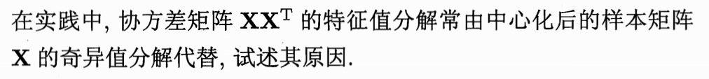
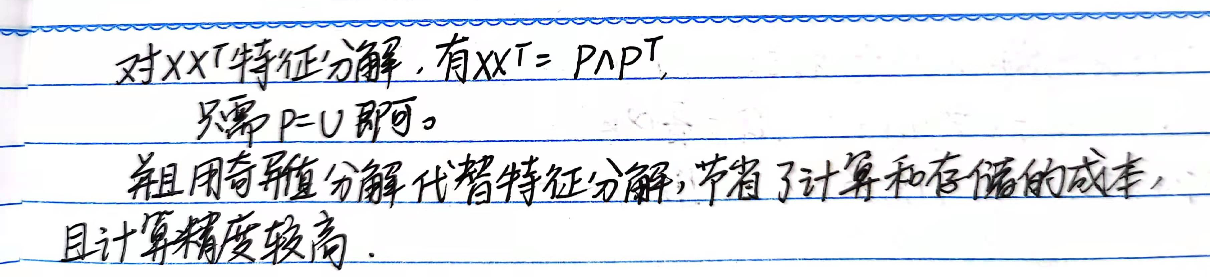
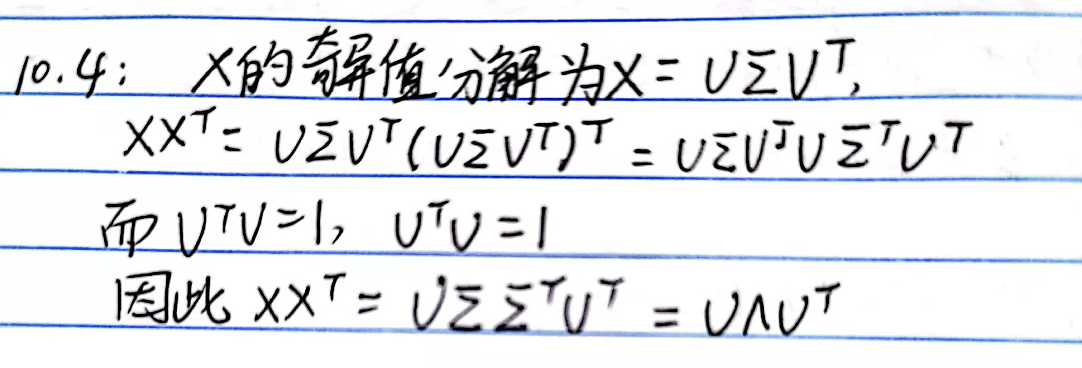

Slide 10
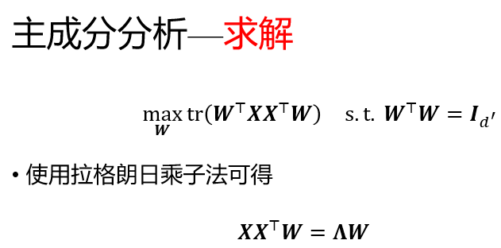
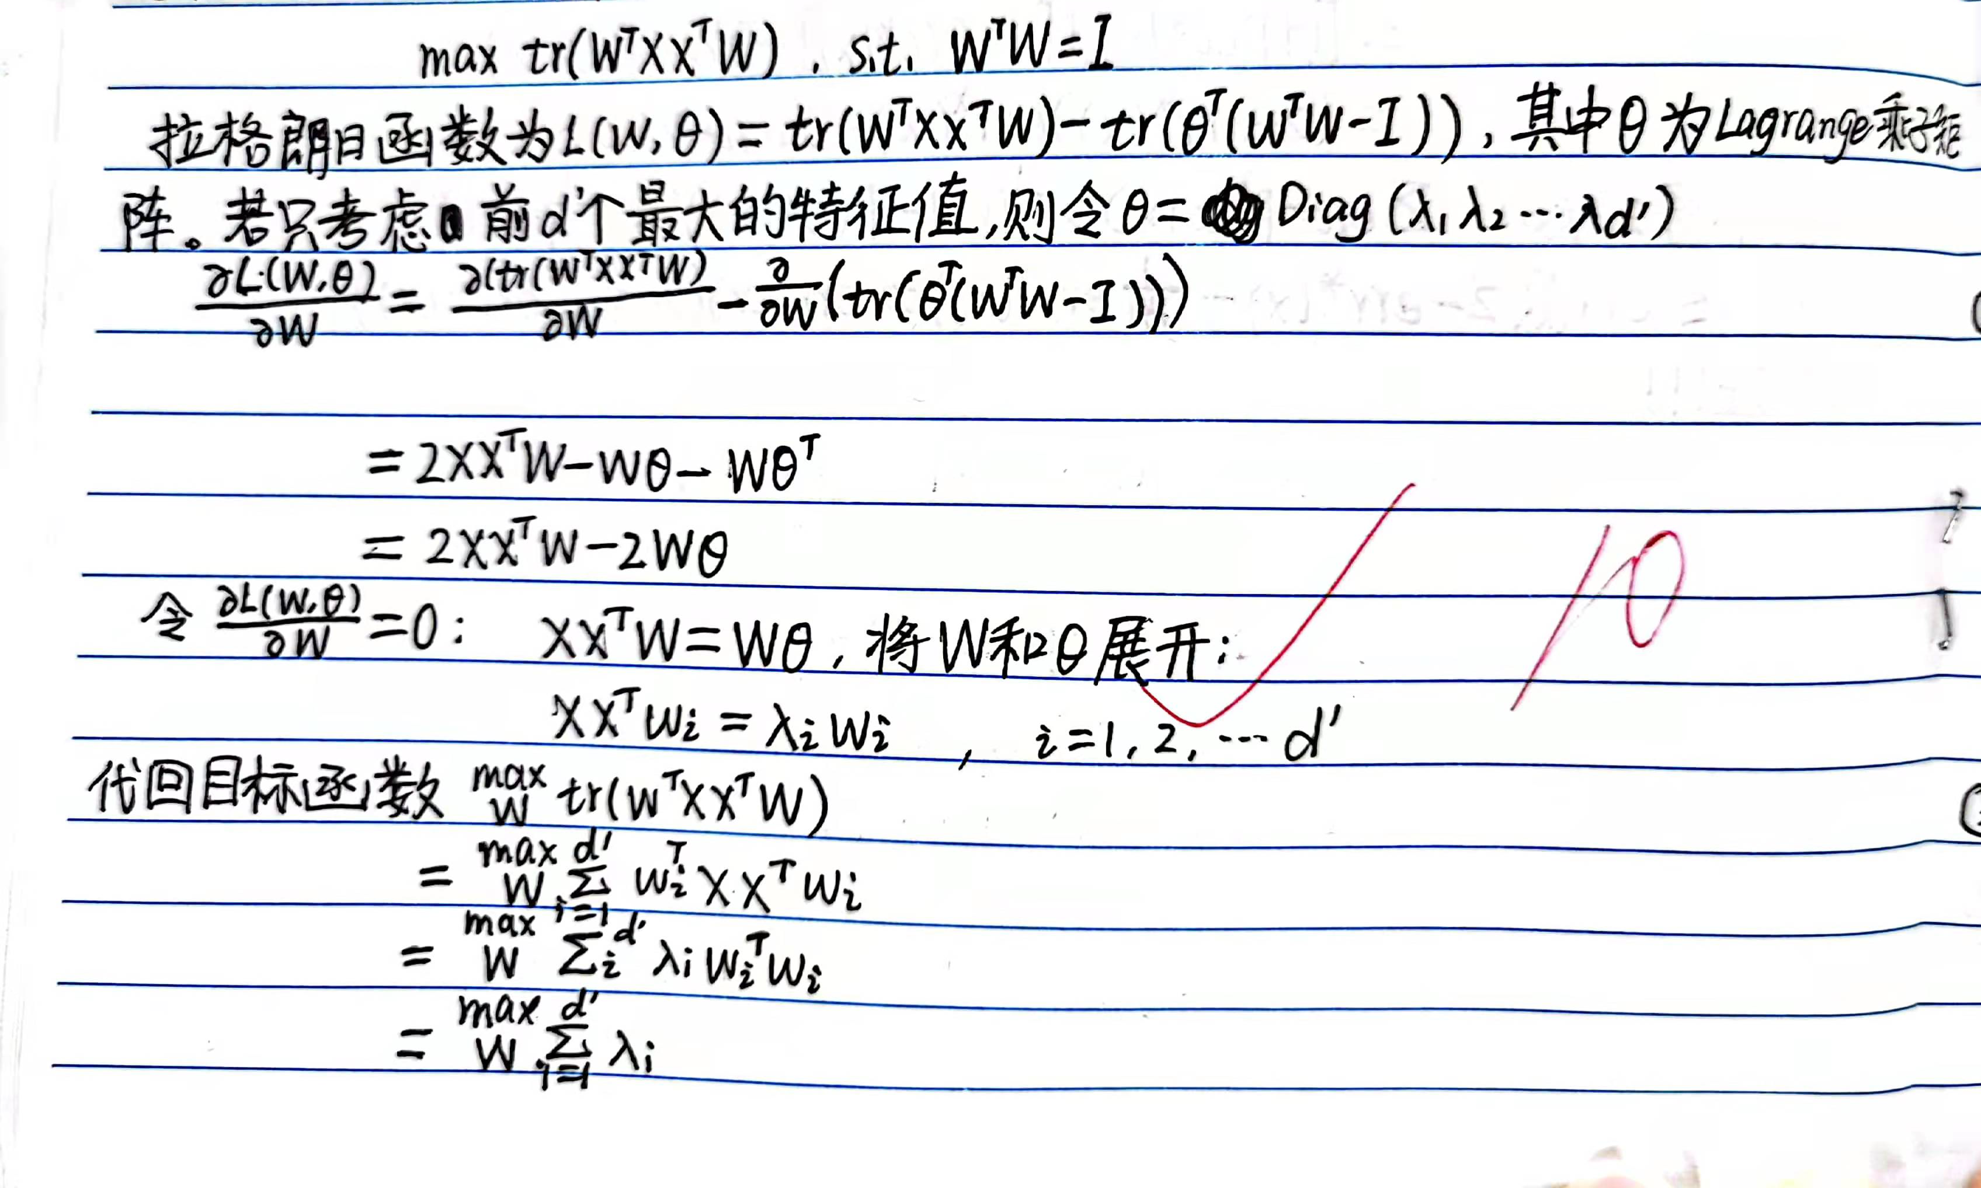
求解20页的优化问题

Slide 11
第十一章

Slide 12
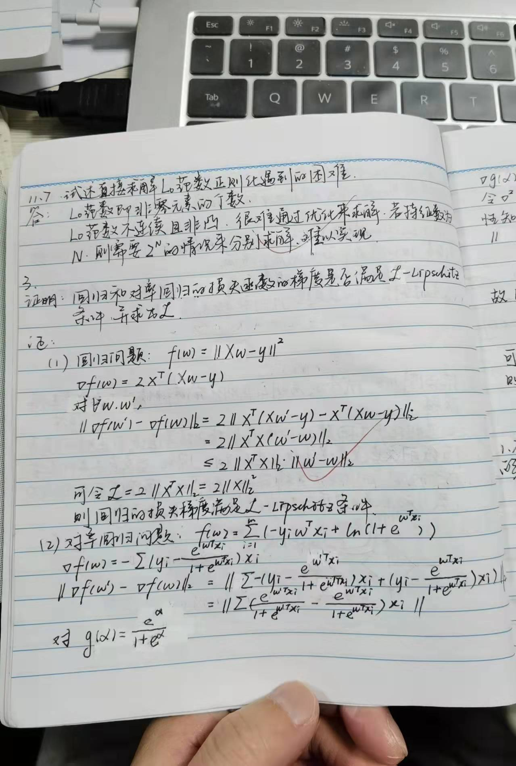
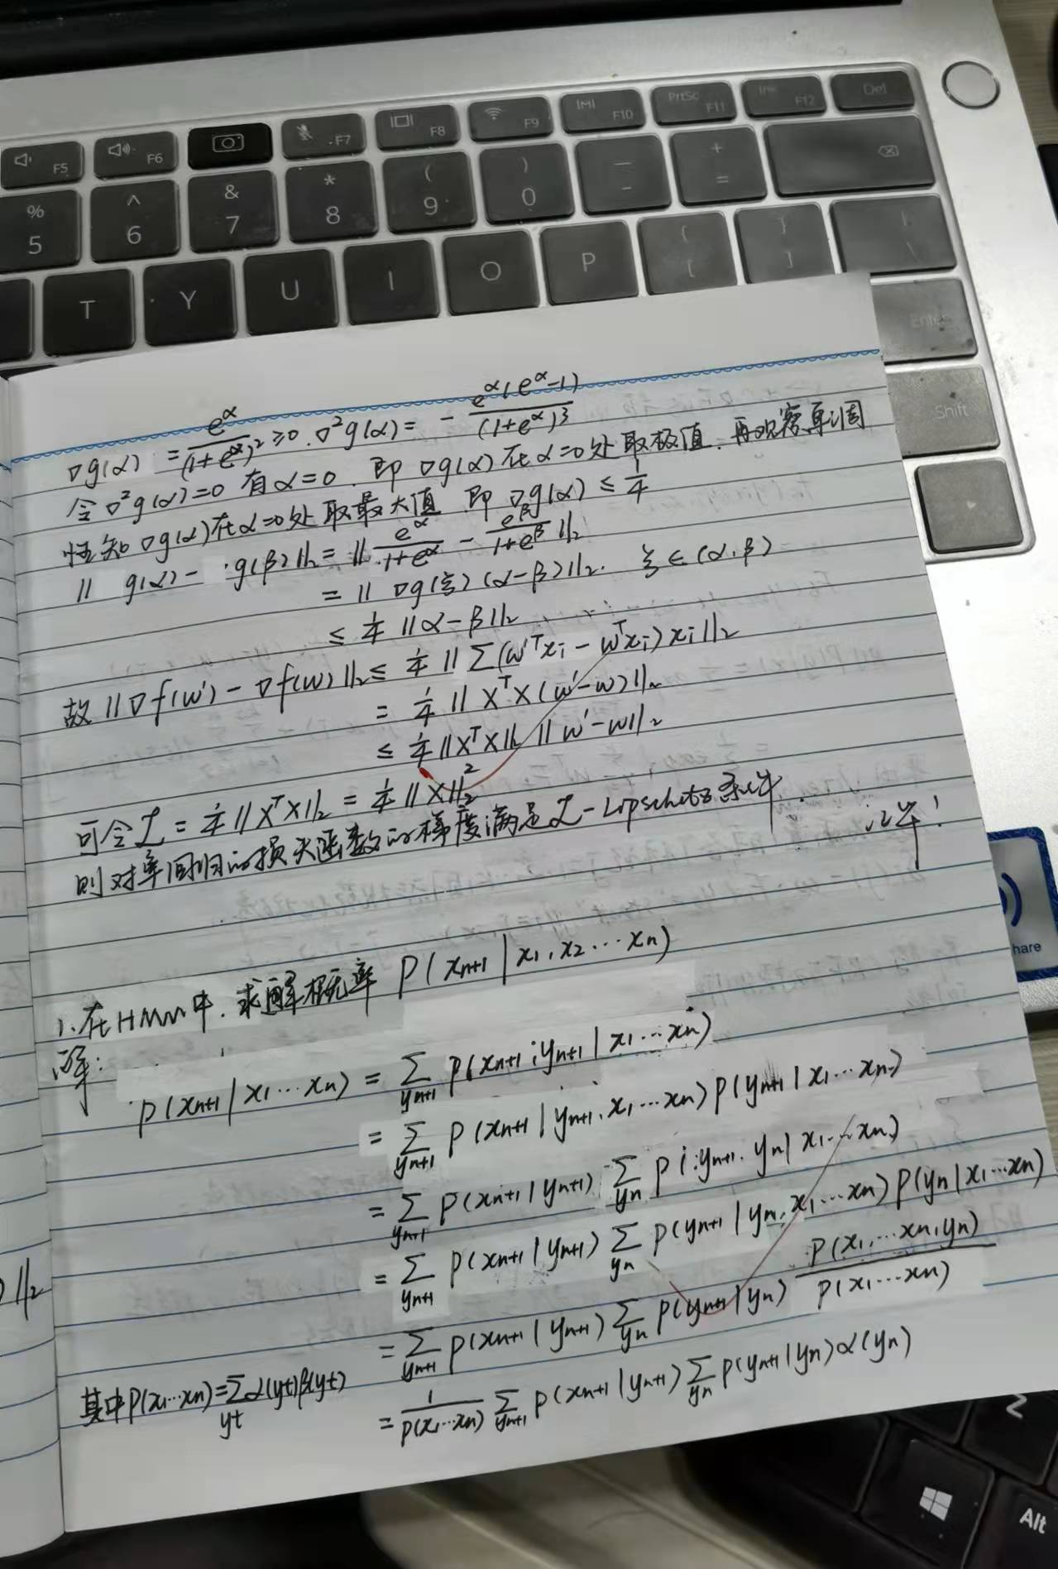
第十一章
11.5 11.7 西瓜书习题试答-第11章-特征选择与稀疏学习 - 之始 - 博客园 (cnblogs.com)
PPT 20页：证明回归和对率回归的损失函数的梯度是否满足L-Lipschitz条件，并求出L

Slide 13
第十四章

Slide 14
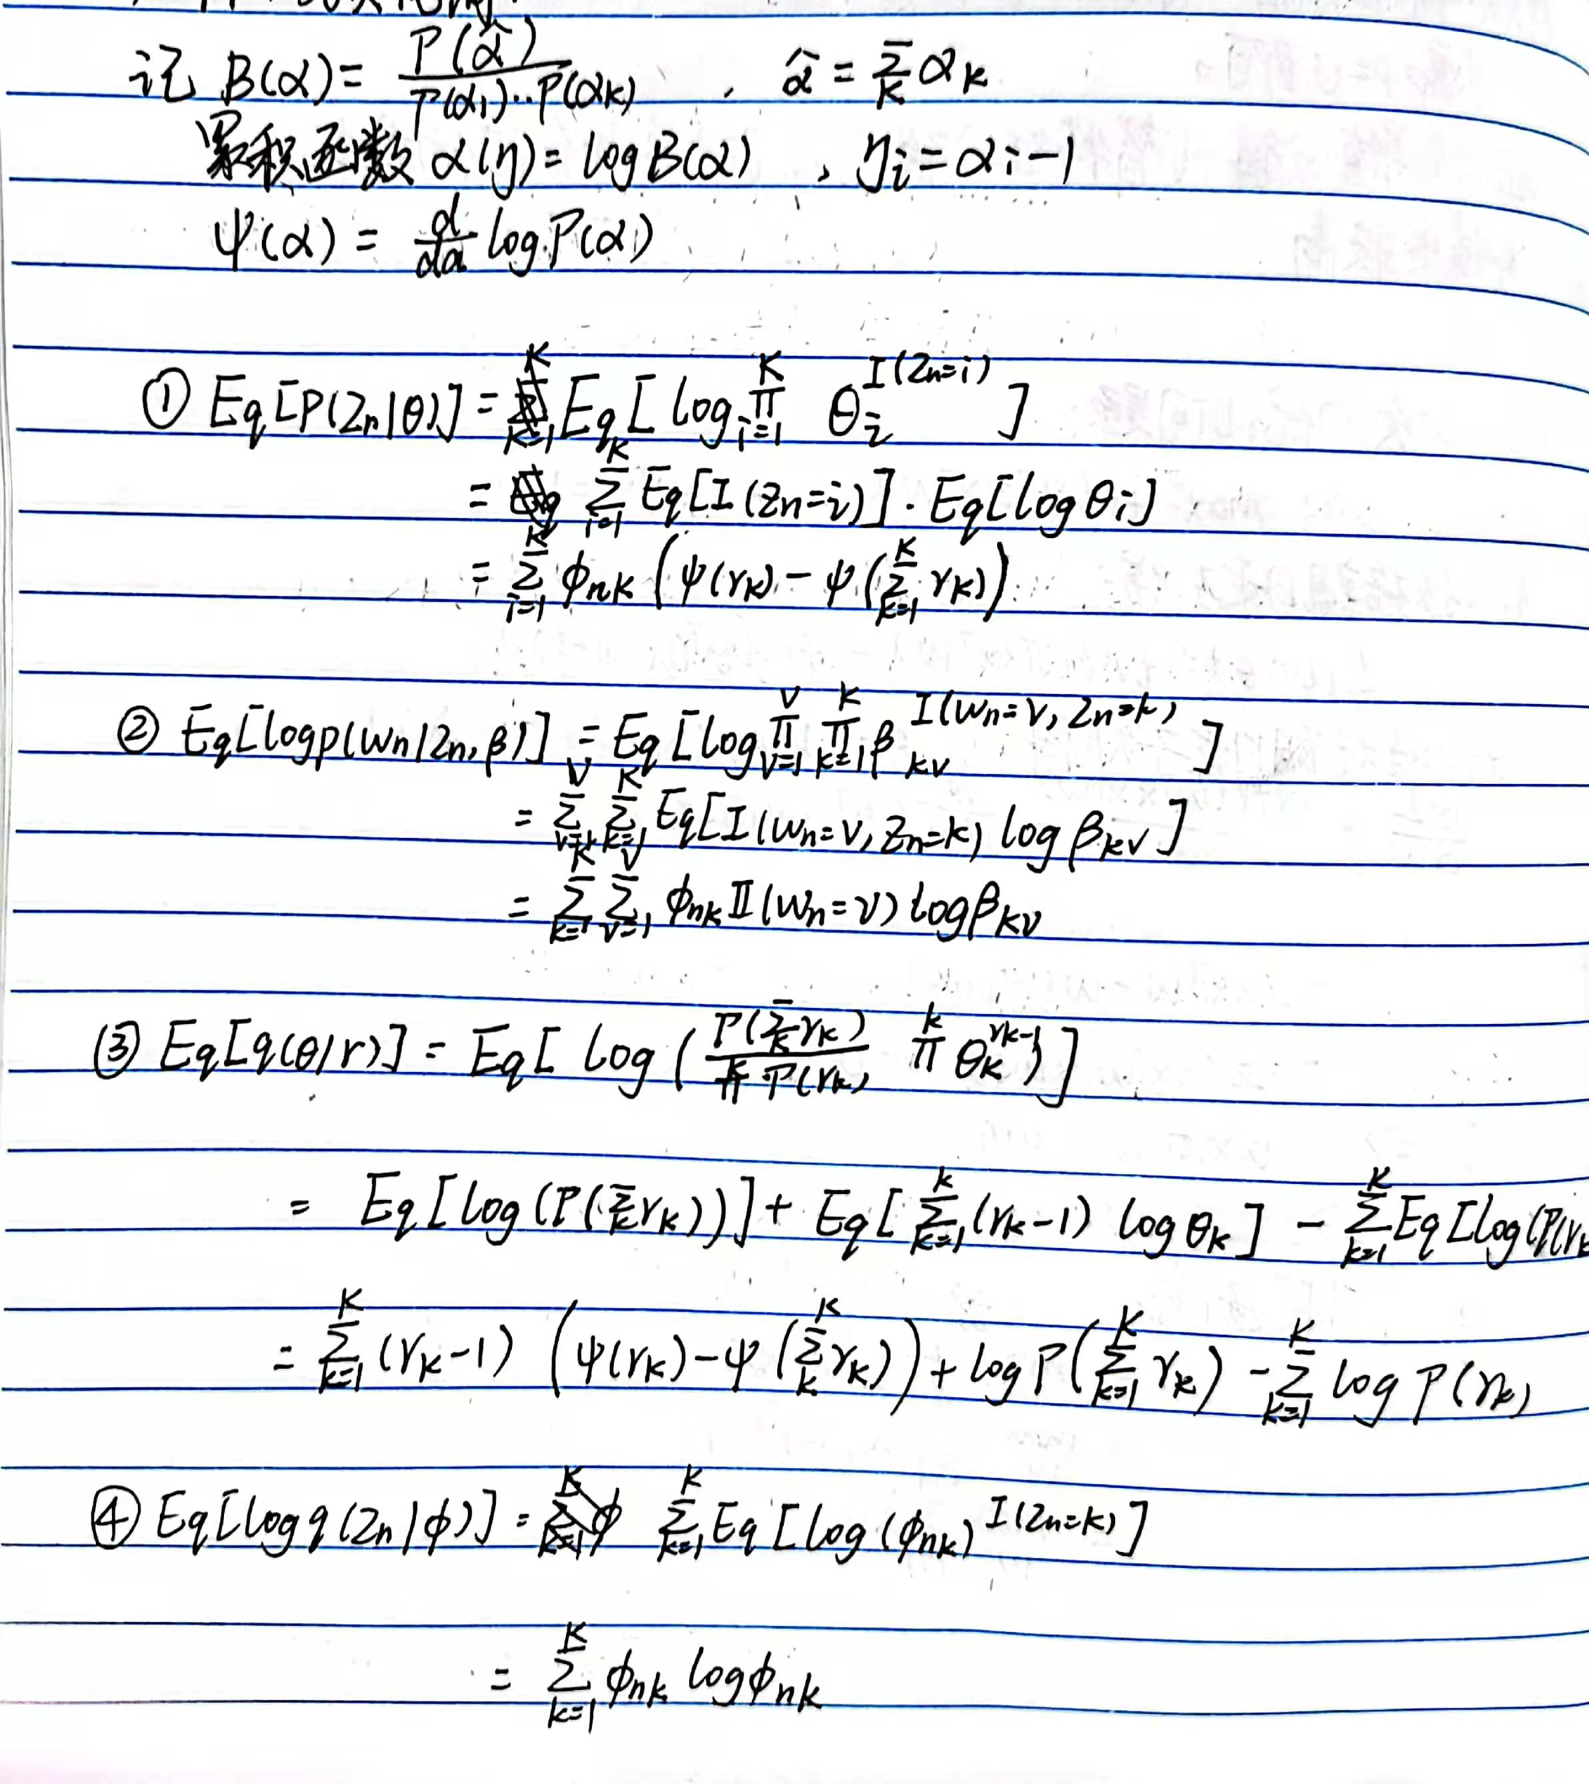
PPT 36页 详述除第一项外其余四项的化简过程

Slide 15
